Slide 1
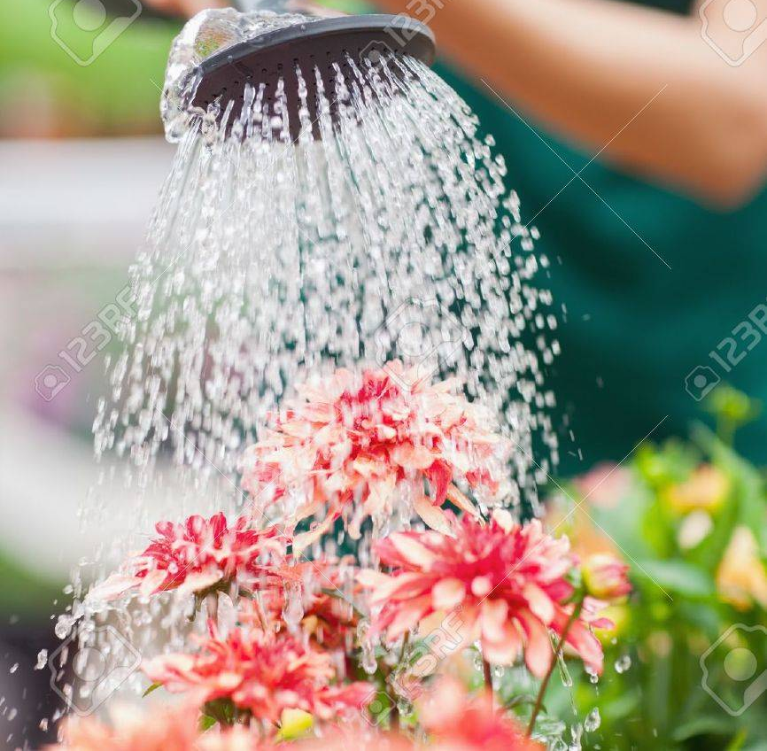
Arbo, hygiëne en veiligheid
26-06-2023

Slide 2
Vandaag
Beroepshouding
Arbo/veiligheid en hygiëne
Plantenkennis

Slide 3
Beroepshouding
Een beroepshouding is de manier waarop je jezelf gedraagt op de werkvloer.
Eigenschappen en regels die bij een beroep passen en anderzijds door je eigen visie en persoonlijkheid.
Beroepshouding heeft te maken met hoe jij je opstelt tijdens werkuren en wat anderen van jou verwachten qua werkzaamheden en gedrag.
De beroepshouding voegt wat toe aan je kennis en werkzaamheden op de werkvloer.

Slide 4
Wat is jouw beroepshouding? Hoe gedraag je je op de werkvloer?
Welke vaardigheden zijn nodig voor jouw beroep?

Slide 5
Beroepshouding groene Retail
Communicatief vaardig
Sociaal vaardig
Verantwoordelijkheid nemen
Initiatieven nemen
Omgaan met feedback, waardering, kritiek
Lerende houding aannemen
Collegiaal
Respect voor mens, dier en product
Samenwerken en overleggen
Inlevingsvermogen
Betrokkenheid
Flexibiliteit

Slide 6
Arbowet
Arbeidsomstandighedenwet;
Verplicht, werkgever moeten ervoor zorgen dat werknemers veilig en gezond hun werk kunnen doen;
Aanstellen van preventiemedewerker en vertrouwenspersoon

Slide 7
Arbobeleid
De werkgever stelt het arbobeleid op in samenwerking met de vertegenwoordiging van werknemers (ondernemingsraad, personeelsvereniging, vakbonden).
Risico-inventarisatie en -evaluatie (RI&E);
ziekteverzuimbeleid;
bedrijfshulpverlening (BHV);
preventiemedewerker;
periodiek arbeidsgezondheidskundig Onderzoek (PAGO).

Slide 8
4 risico’s tuincentra
Psychosociale arbeidsbelasting;
Fysieke belasting;
Veiligheid;
Klimaat.

Slide 9
Psychosociale arbeidsbelasting;
1. Agressie van klanten en winkelcriminaliteit
2. Ongewenst gedrag tussen collega’s
3. Werkdruk voor leidinggevenden
4. Werkdruk voor medewerkers
5. Werk- en rusttijden voor leidinggevenden
6. Werk- en rusttijden voor medewerkers
Zoek in de Arbo catalogus op wat te doen bij onvoldoende personeelsbezetting?

Slide 10
Fysieke belasting;
7. Tillen en dragen
8. Duwen en trekken
9. Ongunstige werkhoudingen
10. Staand werken
11. Zittend werken
Zoek op wat ongunstige werkhoudingen zijn?

Slide 11
Veiligheid;
12. Gevaarlijke stoffen: opslag, verkoop en gebruik
13. Gevaarlijke stoffen: biologische factoren
14. Arbeidsmiddelen;
15. Inrichting werkplekken magazijn
Hoe moet ik een vorkheftruck veilig gebruiken?

Slide 12
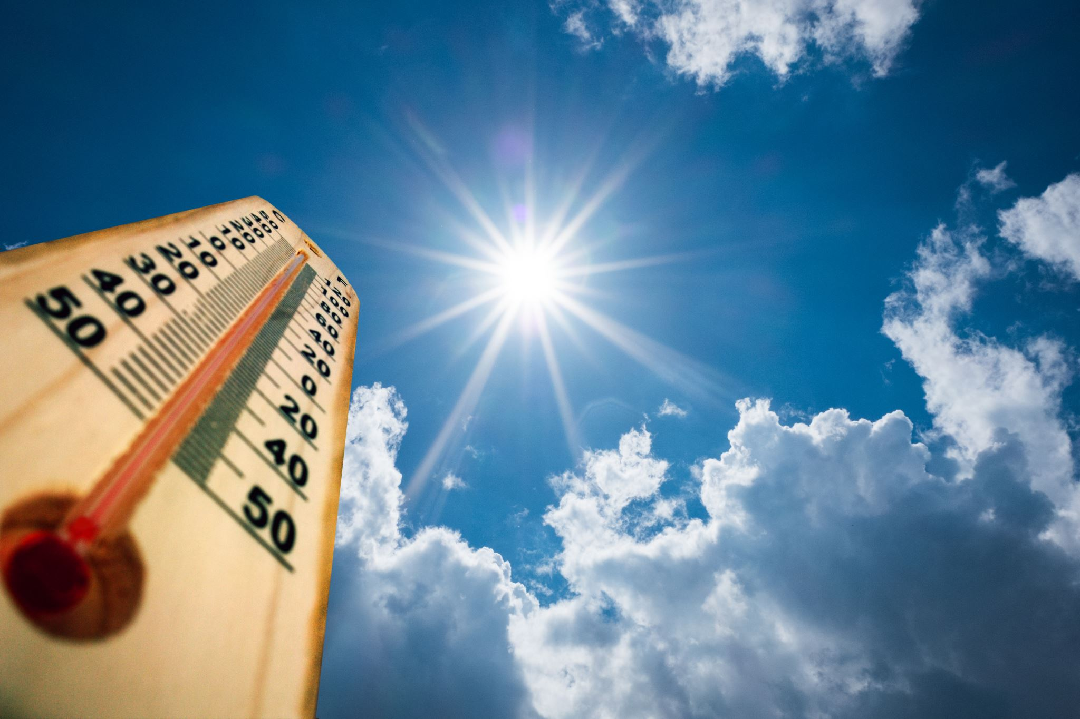
Klimaat
16. Klimaat, temperatuur en luchtvochtigheid;
Wat moet je werkgever hieraan doen?
Arbobesluit: Artikel 6.1 Temperatuur • De wet bepaalt dat u als werkgever moet zorgen dat de (minimum-) temperatuur geen gevaar oplevert voor de gezondheid van uw werknemers

Slide 13
Wat te doen bij klachten?
Melden bij vertrouwenspersoon, werkgever, preventiemedewerker;

Slide 14
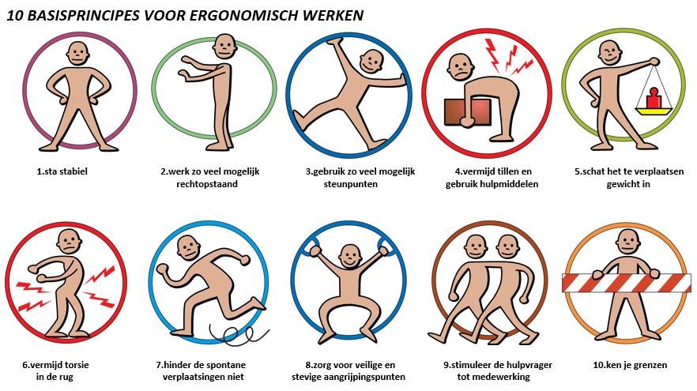
Houding

Slide 15
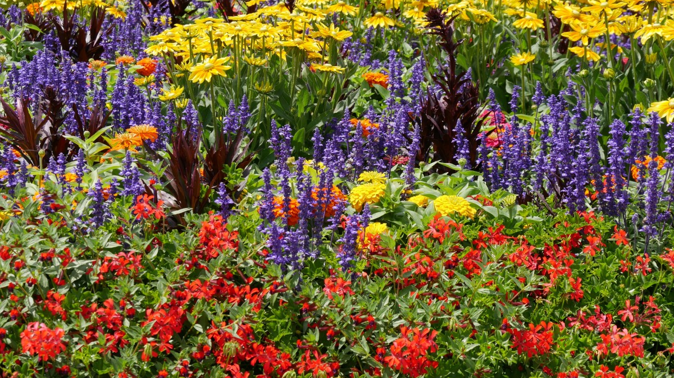
Plantenkennis

Slide 16
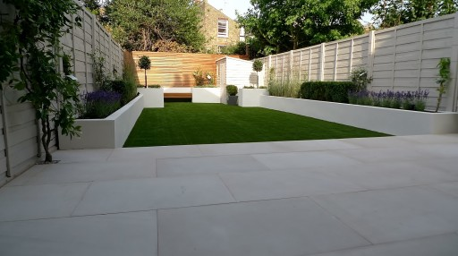
Groen stimuleren…
Hittestress;
Geen biodiversiteit;

Slide 17
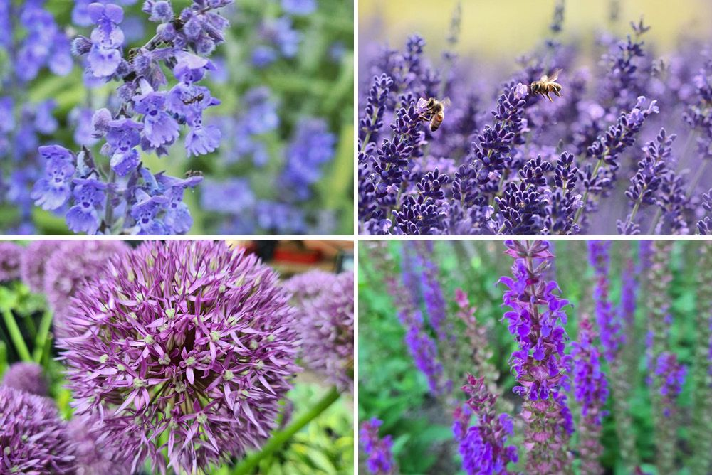
Vaste planten
Tuin met weinig onderhoud;
Veel bloei geeft veel insecten;
Kies de juiste planten voor de juiste bodem;
Bodemverbeteraar toevoegen;
Af en toe water geven, niet regelmatig..
Scheuren/ afsteken;
Snoeien na de bloei.

Slide 18
Geef advies….
Bekijk het filmpje:
Geef advies over de beplanting (vaste planten);
Zonnige tuin, vaak droog, zandgrond;
Maak een onderhoudsplan;
Meer biodiversiteit;
Voorjaar/najaar bloei;

Slide 19
Opdracht vaste planten opzoeken;

